Slide 1

NFV: виртуализация сетевых функций
Your Network’s Edge
Никулин Константин
Москва, 2014

Slide 2
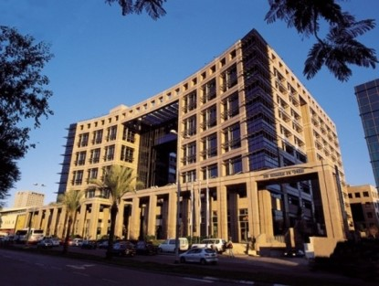
RAD Data Communications
Скандинавия
Скандинавия
Канада
Канада
Россия
Англия
Россия
Англия
Япония
Европа
Япония
США
Европа
США
Израиль
Израиль
Китай
Китай
Мексика
Мексика
Индия
Нигерия
Индия
Нигерия
Филлипины
Филлипины
Индонезия
Индонезия
Бразилия
Бразилия
Австралия
Австралия
Аргентина
Штаб-квартира RAD
Аргентина
31 офис по всему миру
31 офис по всему миру
Компания RAD – производитель телекоммуникационного оборудования доступа
Лидер в инновационных технологиях: виртуализация сетевых функций, передача синхронизации по пакетным сетям, миниатюризация, псевдопроводная передача, Carrier Ethernet
Компания основана в 1981 году
1 000 сотрудников по всему миру
300 партнеров по продажам в 165 странах
Глобальная база установленного оборудования, содержащая более 12 миллионов устройств
Ориентация на заказчика: компания проводит международные семинары, имеет представительства во многих странах, авторизованных партнеров – по всему миру
Notes:
Компания RAD предлагает решение SAA, решение доступа с гарантией качества сервисов. Решение нацелено в основном на операторов связи, но может применяться как и среди энергетиков, транспортных и государственных организаций.
Для операторов связи наше решение позволить сократить совокупную стоимость владения, оптимизировать затраты и как следствие – повысить уровень доходов.
Для энергетических, транспортных и ведомственных организаций - отказоустойчивый и безопасный переход на более эффективные и современные сетевые технологии
Немного о компании.
Компания RAD Data Communications была основана в 1981 году, насчитывает около 1800 сотрудников по всему миру.
Глобальная база установленного оборудования содержит более 12 миллионов устройств
Мы ориентированы на заказчика: мы проводим международные семинары, имеем представительства во многих странах, а авторизованных партнеров – по всему миру

Slide 3




Целевые решения
Решения для операторов фиксированной, мобильной и транспортной сети
Услуги
Услуги связи B2B/B2G
Консультации, техническая поддержка и т.д.
Услуги связи для БС мобильной связи
Услуги связи B2O
Notes:
At a high-level our SAA solutions portfolio is geared for mobile backhaul, business services including cloud and data centers, and wholesale carrier connectivity. The solutions are backed, of course, by our global services division. Our global services include priority technical support, pre-sales engineering, staging and installation, remote configuration, certified training services, and more.

Slide 4


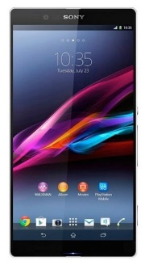

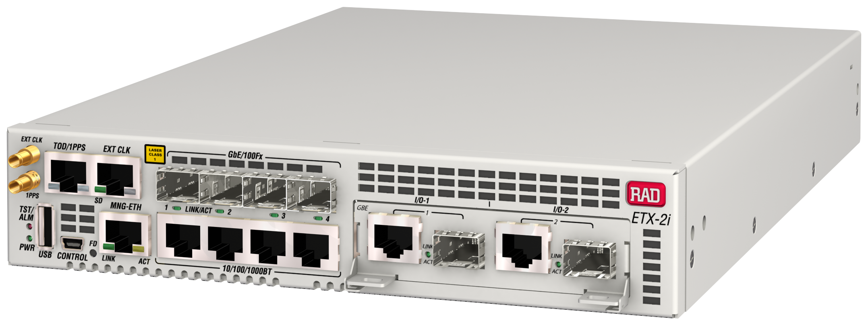
От смартфонов к сетевому оборудованию
Местоположение абонента
Облачные услуги
Интернет
Сети мобильной связи
Мобильный телефон
☑
Периметр абонента
«Магазин приложений»
Платформа
Инфраструктура виртуальных машин (VM)
Виртуализация сетевых функций (NFV)
Облачные услуги
Интернет
Сети оператора связи
Сеть абонента

CPE

Slide 5





Виртуализация сетевых функций (NFV)
Виртуализация сетевых функций (Network Functions Virtualization - NFV) – это технология, при которой сетевые устройства имеют встроенный основной программно-аппаратный функционал, расширяемый за счет дополнительных программно добавляемых компонентов, которые реализуются на x86 платформе общего назначения с помощью технологии виртуализации (VM)
Распределенная виртуализация сетевых функций (Distributed NFV) позволяет оператору связи контролировать функционал на всех узлах сети, в том числе и абонентских
В модели NFV основной функционал сосредоточен на центральном сервер в ЦОДе или точке присутствия. Данный сервер, путем обновления программных компонентов, контролирует наличия необходимого функционала на целевых устройствах
Точка присутствия (POP)
Абонентский узел
Сеть оператора связи
ЦОД
ЛВС абонента

Slide 6
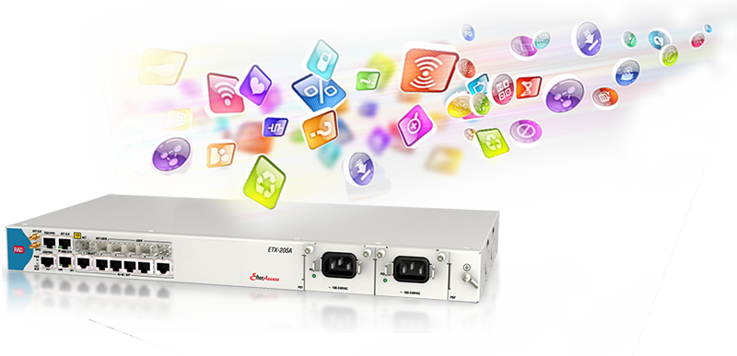
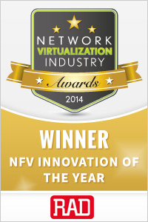

Решение D-NFV
Встроенный функционал NTU/NID
Виртуализированный функционал
Добавленные приложения
Аппаратная поддержка L2/L3
Механизмы контроля SLA
Псевдопроводная эмуляция
Передача синхронизации по пакетным сетям (Sync-E/1588)
Любой тип сетевого интерфейса: Ethernet/DSL/TDM
Маршрутизация (VM)
Инструменты диагностики и тестирования
Оценка доступной полосы пропускания
Контроль активности приложений
И т.д. (магазин приложений D-NFV)
Межсетевой экран
Шифрование
WAN оптимизация
IP телефония
И т.д. (магазин приложений D-NFV)

Slide 7
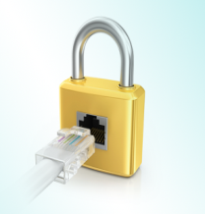

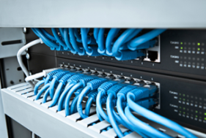

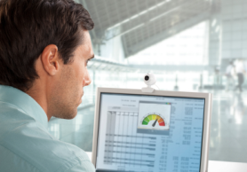

Экосистема приложений
  Межсетевой экран
  Web-фильтрация
  Система защиты от вторжений
  Анти-вирус
  Шифрование
  WAN оптимизация
  Маршрутизация
  Контроль активности приложений
  WiFi контроллер
  IP-PBX
  VoIP GW
  FAX
  Video
  Caching
Безопасность
Сетевое взаимодействие
Коммуникации
  Анализатор траффика
  Диагностика работы приложений
  Бизнес-аналитика
  CRM
  Бухгалтерия
  TWAMP
  Контроль производительности приложений
Диагностика
Прочие приложения
Контроль качества
Notes:
IPS- monitor network and/or system activities for malicious activity

Slide 8

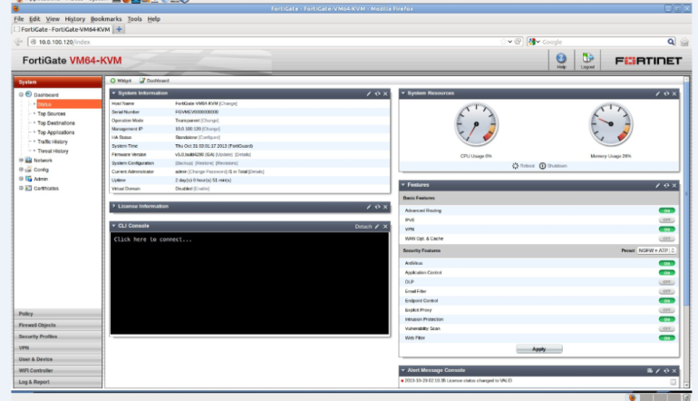


Пример использования:
Межсетевой экран
Приложение «межсетевой экран», работающее на скорости 1 Гб/c (Fortinet FortiGate) через виртуальную машину (VM) на устройстве ETX
Потоки данных направляются в виртуальную машину согласно определенному критерию (например VLAN)
Фильтрация трафика абонента позволяет сократить общий поток данных от него
Управление межсетевым экраном
Firewall App VM
Open vSwitch
OpenStack
Hypervisor
Firewall VLANs
Firewall VLANs
Сеть
абонента
Сеть оператора
UNI
NNI
Пропускаемые VLAN’ы

Slide 9

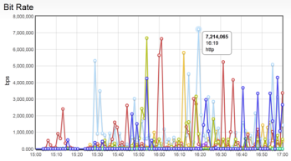





Пример использования:
Контроль трафика приложений
DPI Client/Server трафик (опционально)
Узел управления
Информация о трафике приложений (опционально)
Отображение
отчетов
DB Server
Collector
DPI
Engine
Сервер
политик
Обмен БД для отображения
SQL
Информация о политиках
PM Engine
IPFIX
RADIUS
App Awareness VM
Open vSwitch
OpenStack
Hypervisor
Контролируемый трафик
Сеть
абонента
UNI
NNI
Пропускаемые VLAN’ы
Классификация трафика на основе приложения

Slide 10
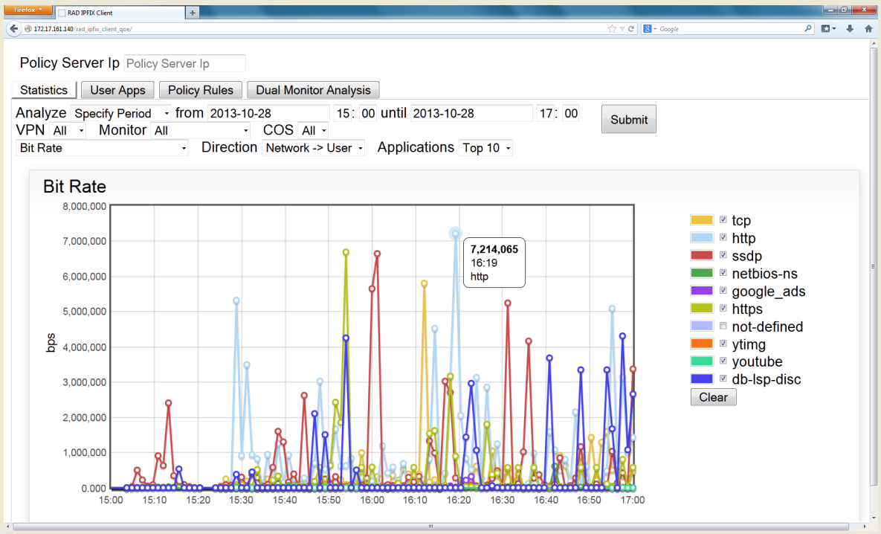
Пример использования:
Полоса пропускания по приложениям
БД на центральном узле содержит информацию по каждому потоку данных
Информация может быть использована для анализа распределения полосы пропускания по приложениям, по временным интервалам и т.д.
Полоса пропускания для TCP/IP трафика

Slide 11
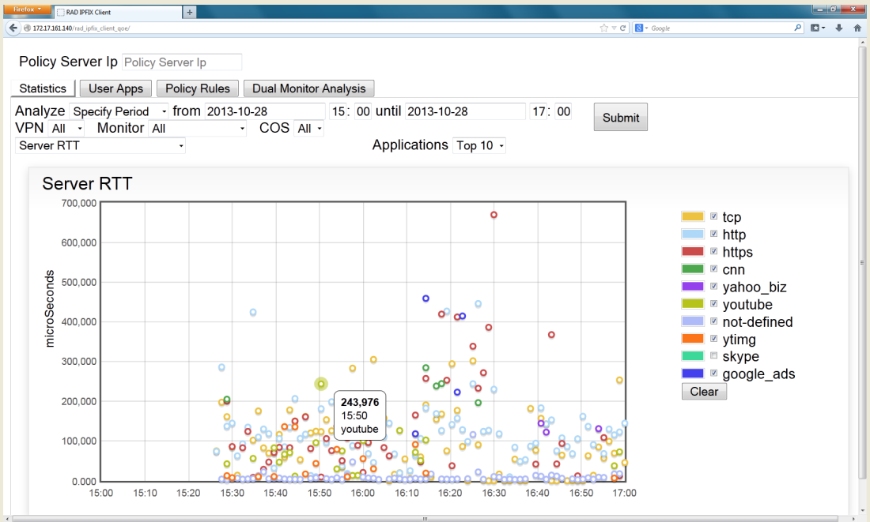
Пример использования:
Двусторонняя задержка по приложению
БД включает в себя информацию о задержках, например между сервером и клиентом
Задержки для TCP/IP сессий

Slide 12

ETX-2i – Аппаратная платформа для решения D-NFV
Устройство L2/L3 демаркации с расширенным функционалом для:
  Предоставления услуг L2/L3 VPN с контролем качества и соблюдением SLA
  Подключения базовых станций 2G/3G/4G-LTE
  Распределенной виртуализации сетевых функций (DNFV) с дополнительным x86 модулем
Поддержка любой среды доступа с помощью модульного сетевого интерфейса
  Ethernet (оптика/медь), PDH, SONET/SDH, SHDSL, VDSL (Q2/15)
FPGA архитектура, рассчитанная на будущее развитие
  8xGE combo портов
  Производительность 8 Гб/c для уровней L2/L3
  Поддержка до 1000 потоков
  Аппаратно-реализованный измерительный функционал
  Измерение односторонних показателей качества по сетям L3
Расширенные возможности синхронизации
  Sync-E, 1588v2 Slave/TC/BC
Полная совместимость с оборудованием ETX-2

Slide 13
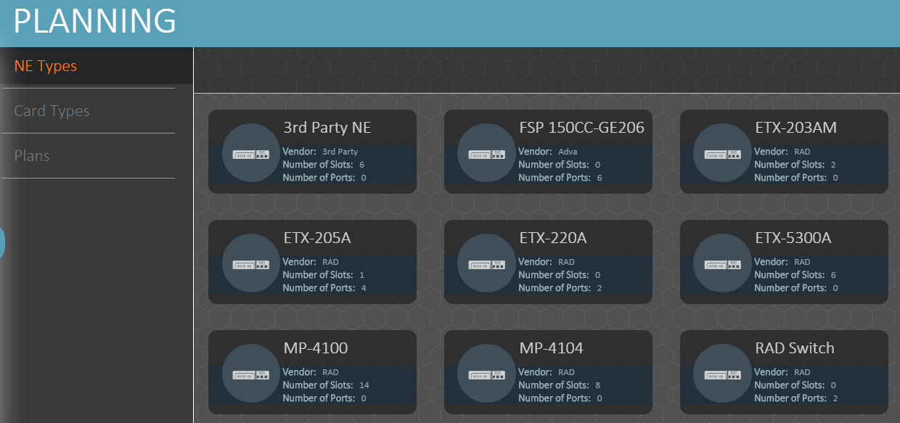
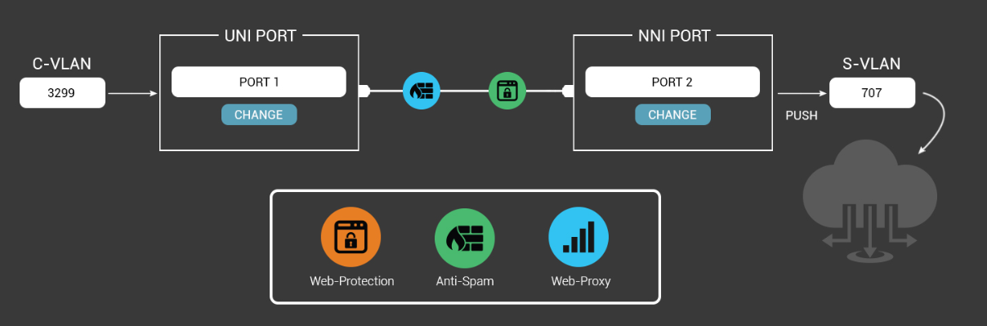
RADview D-NFV Manager
Новый компонент системы RADview: «off-line» инструмент для планирования сети, в которой присутствуют устройства RAD
Интуитивный графический интерфейс
Упрощение подготовки к развертыванию решения и оптимизация ресурсов
Использование OpenStack для конфигурации и мониторинга устройств (состояние, загрузка и распределение ресурсов)
Репозиторий виртуальных приложений
Загрузка и настройка виртуальных функций
Объединение сетевых ресурсов (chaining)

Slide 14
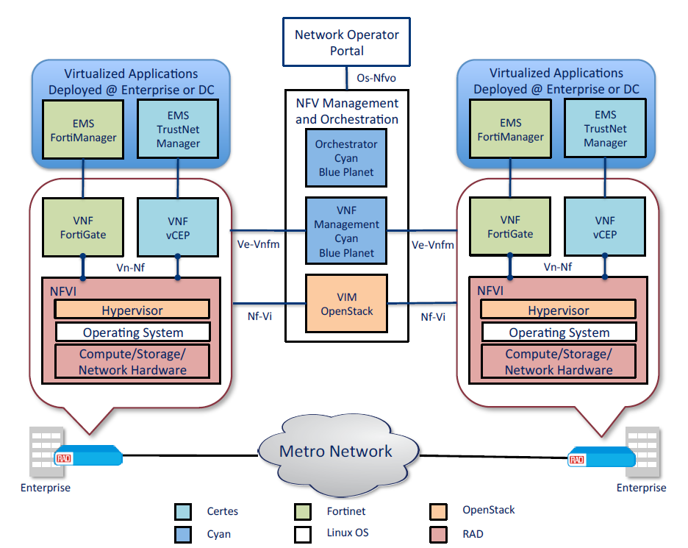


PoC: первый опыт внедрения многовендорного решения D-NFV
Фаза 1: Решение D-NFV на границе с периметром абонента
Спонсор проекта
Вендоры участники:
  RAD
  Cyan
  Fortinet
  Certes
Больше информации по ссылкам
http://www.etsi.org/technologies-clusters/technologies/nfv/nfv-poc
http://nfvwiki.etsi.org/index.php?title=Multi-vendor_Distributed_NFV

Slide 15
Развитие решения D-NFV
Фаза I
Фаза II
NFV на границе периметра абонента
(распределенная NFV)
Полноценная
NFV
Начальное развертывание
Децентрализованное решение, минимум начальных инвестиций и риска при внедрении новых услуг связи
Полное развертывание VNF на границе периметра абонента, сетевых узлах и ЦОД’ах, единый пул IT ресурсов и приложений

Slide 16


Преимущества технологии NFV
Увеличение прибыли
Сокращение совокупной стоимости
Добавление новых сервисов с SLA, надлежащим уровнем восприятия и соответствия политикам качества
Ускорение внедрения новых услуг
Возможность внедрения новых услуг по принципу «try-and-buy»
Гибкий и широкий набор приложений
Поддержка любых технологий доступа
Упрощенная интеграция в системы OSS (одно устройство – несколько VM, единое управление)
Быстрое внедрение услуг без необходимости выезда специалиста на узел связи
Сокращение числа оборудования на узле абонента
Сокращение числа инсталляций, упрощенная эксплуатация и меньшие энергозатраты

Slide 17
Никулин Константин
konstantin_n@rad.com

